Slide 1





Khởi động

Slide 2







Slide 3
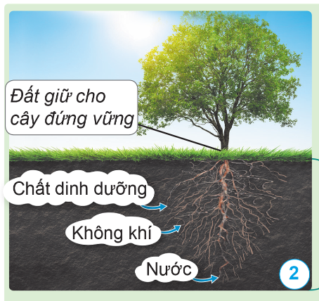




Học tiếp
Notes:
GIÁO VIÊN BẤM CHUỘT VÀO CÁC MẢNH GHÉP ĐỂ ĐƯỢC DẪN ĐẾN CÂU HỎI TƯƠNG ỨNG
SAU KHI MẢNH GHÉP ĐƯỢC LẬT MỞ, GV NHẤP CHUỘT MỘT LẦN -> NHẤP VÀO BIỂU TƯỢNG MŨI TÊN NHẤP NHÁY

Slide 4


1. Trong đất có những thành phần nào?
Trong đất có nước và không khí, chất khoáng, mùn,….

Slide 5
2. Đất có vai trò như thế nào đối với cây trồng?
Đất có vai trò cung cấp chất dinh dưỡng, nước, không khí,... cho cây và giữ cho cây đứng vững.

Slide 6
3. Vì sao trong trồng trọt cần làm cho đất tơi xốp?
Cần làm cho đất tơi xốp để đất có nhiều khe hở, do đó dự trữ được nhiều không khí và nước cung cấp cho cây.

Slide 7
4. Kể tên một số loại đất mà em biết.
Đất cát, đất thịt, đất sét,...

Slide 8










Slide 9
Khám phá

Slide 10


Hoạt động 4: Tìm hiểu về ô nhiễm đất

Slide 11
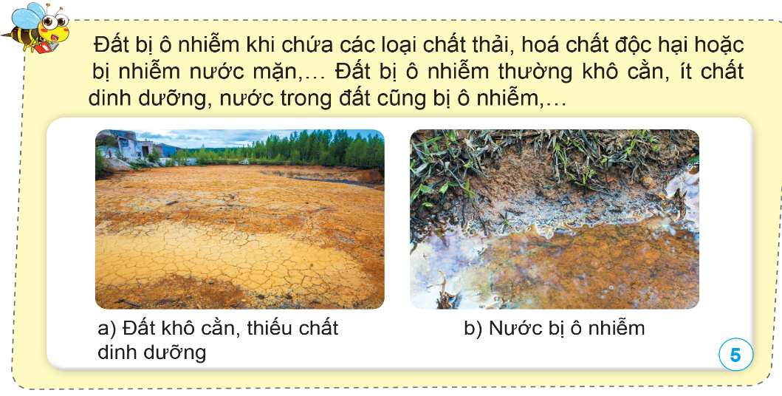

Slide 12
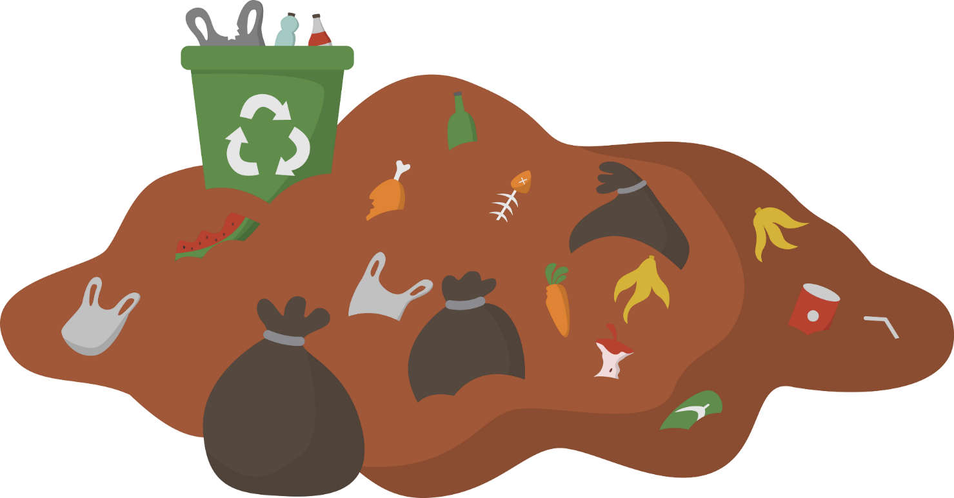
Khi nào nói đất bị ô nhiễm?
Đất bị ô nhiễm khi chứa các loại chất thải, hóa chất độc hại hoặc bị ô nhiễm nước mặn,…

Slide 13

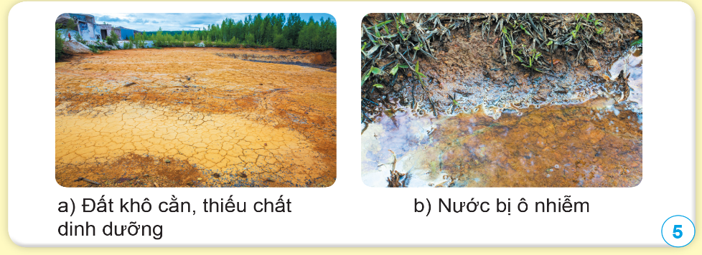
Dựa vào hình 5, cho biết: Đất bị ô nhiễm thường có những biểu hiện gì?
Đất bị ô nhiễm thường khô cằn, ít chất dinh dưỡng, nước trong đất cũng bị ô nhiễm.

Slide 14
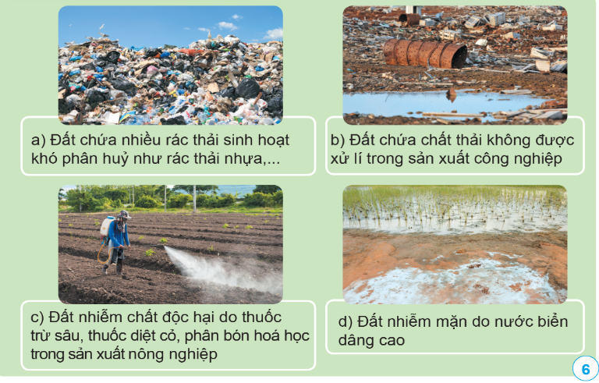
Nêu các nguyên nhân gây ô nhiễm đất được thể hiện trong hình 6

Slide 15

Một số nguyên nhân gây ô nhiễm đất:
+ Đất chứa nhiều rác thải sinh hoạt khó phân hủy như rác thải nhựa,…
+ Đất chứa chất thải không được xử lí trong sản xuất công nghiệp.
+ Đất nhiễm chất độc hại do thuốc trừ sâu, thuốc diệt cỏ, phân bón hóa học trong sản xuất nông nghiệp.
+ Đất nhiễm mặn do nước biển dâng cao.

Slide 16
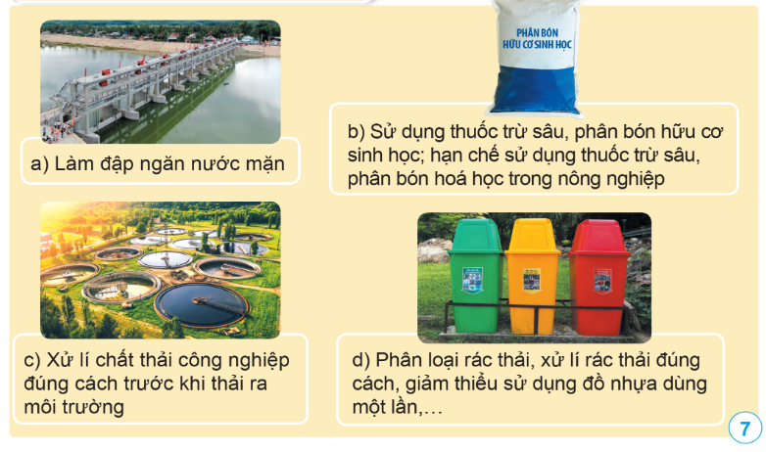
Lựa chọn biện pháp phòng chống ô nhiễm đất trong hình 7 phù hợp với mỗi nguyên nhân ở hình 6.

Slide 17
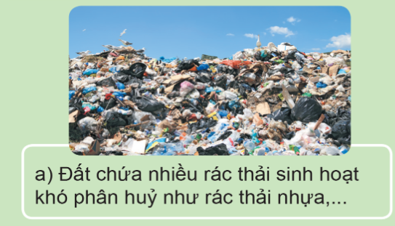
Phân loại rác thải, xử lí rác thải đúng cách, giảm thiểu sử dụng đồ nhựa dùng một lần,…

Slide 18
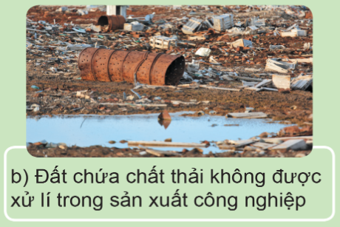
Xử lí chất thải công nghiệp đúng cách trước khi thải ra môi trường.

Slide 19
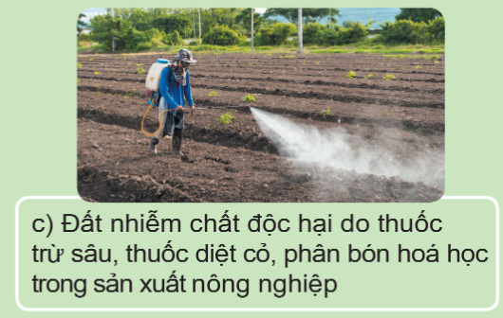
Sử dụng thuốc trừ sâu, phân bón hữu cơ sinh học; hạn chế sử dụng thuốc trừ sâu, phân bón hóa học trong nông nghiệp.

Slide 20
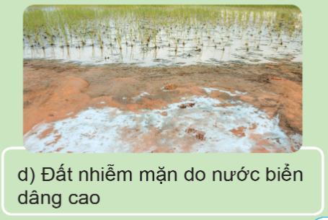
Làm đập ngăn nước mặn.

Slide 21
Kể thêm một số nguyên nhân và biện pháp phòng chống ô nhiễm đất.

Slide 22
Nguyên nhân:
Đất bị ô nhiễm do nhiễm chất phóng xạ.
Đất bị ô nhiễm do các tác nhân sinh học (vi khuẩn, giun sán, kí sinh trùng,…).

Slide 23
Biện pháp phòng chống ô nhiễm đất
Làm sạch hóa đồng ruộng: Dùng vôi và muối phosphate kiềm để khử chua, chuyển phần lớn nguyên tố kim loại sang hợp chất khó tan từ đó làm giảm nồng độ của chúng trong dung dịch.
Tiêu nước vùng trũng, điều tiết đất làm cho một số nguyên tố kim loại nặng chuyển sang dạng khó tan.
Luân canh lúa màu để xúc tiến phân hủy.
Cải thiện thành phần cơ giới đất, tăng cường bón phân hữu cơ.

Slide 24
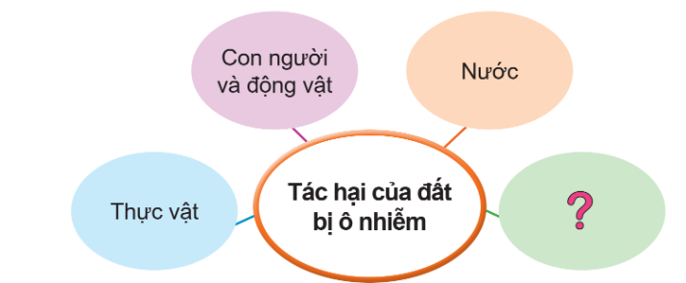
Tìm hiểu tác hại của đất bị ô nhiễm.
Bước 1: Thu thập thông tin qua internet, sách, báo, quan sát thực tế,… về tác hại của đất bị ô nhiễm theo gợi ý sau:
Bước 2: Trao đổi thông tin trong nhóm và lựa chọn hình thức báo cáo.
Bước 3: Báo cáo kết quả.

Slide 25

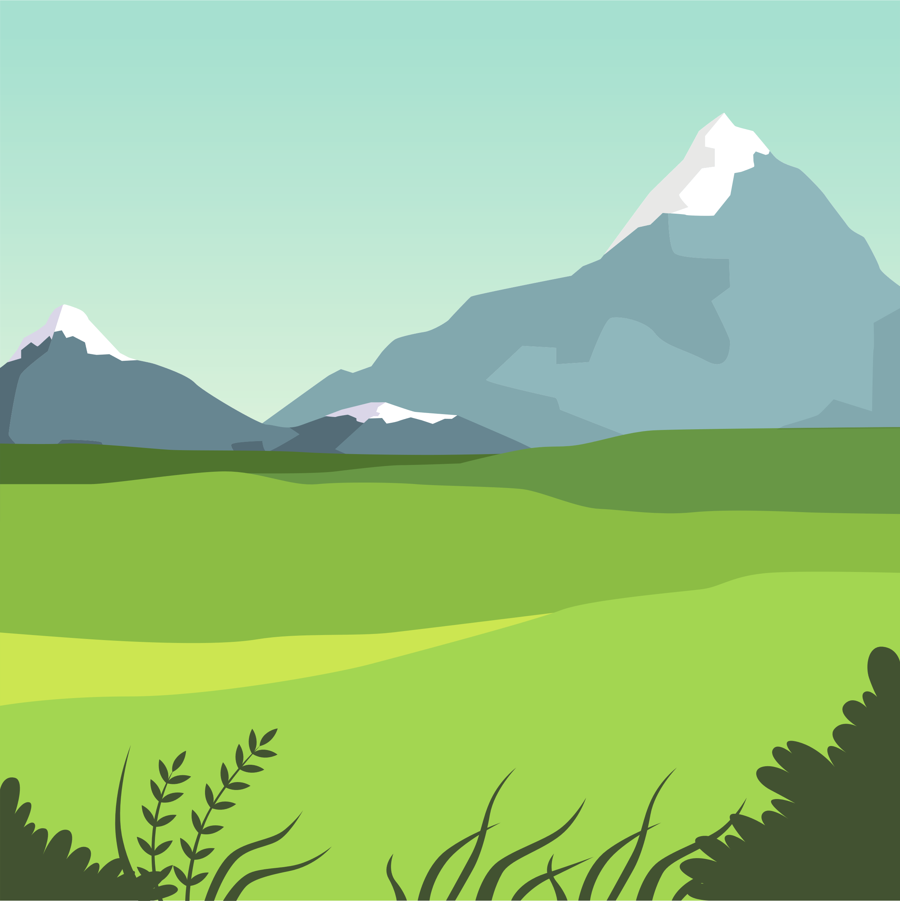


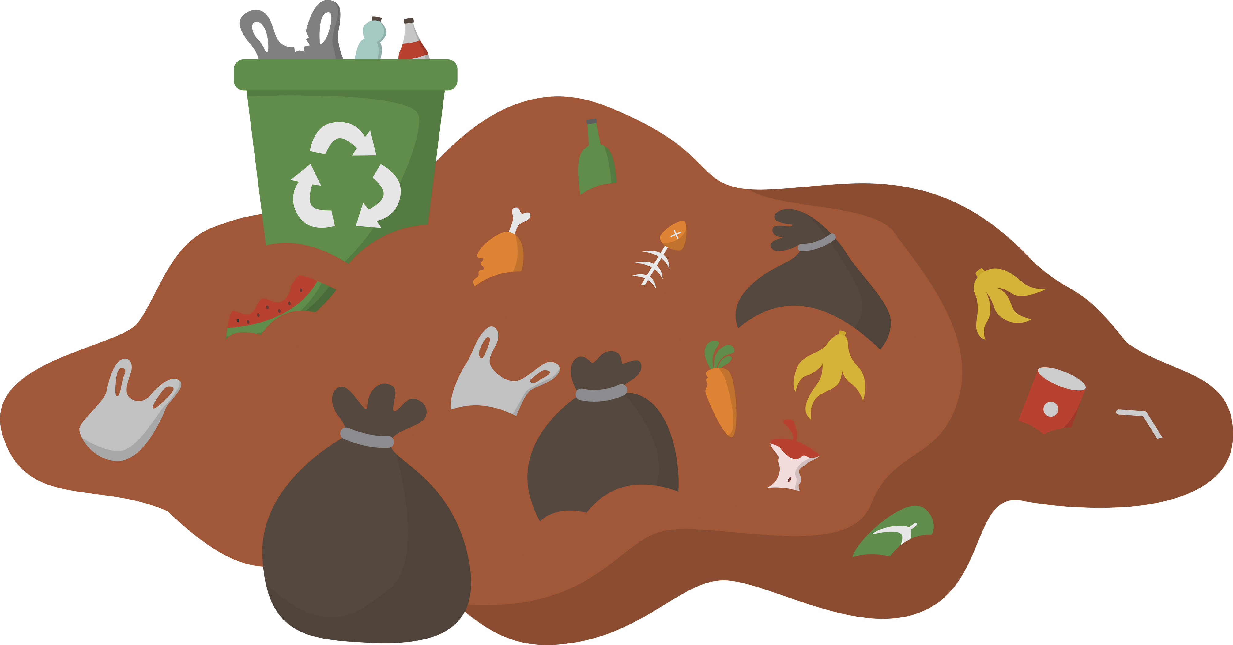


Slide 26
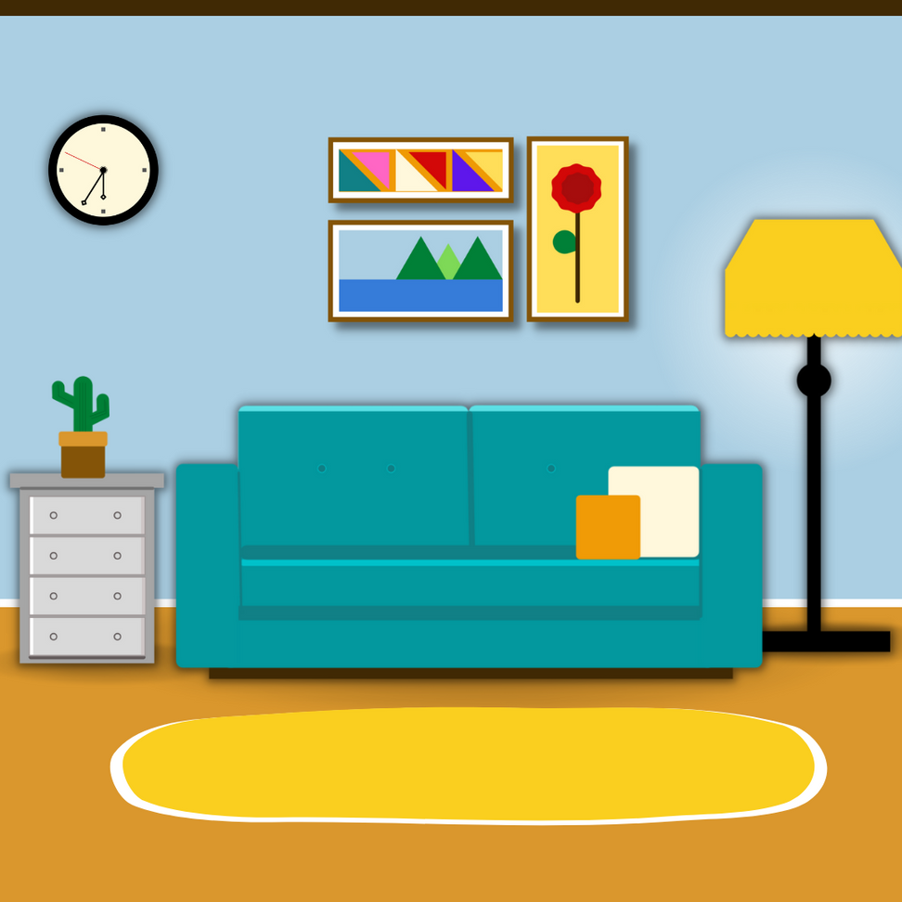
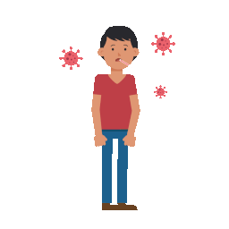

Slide 27

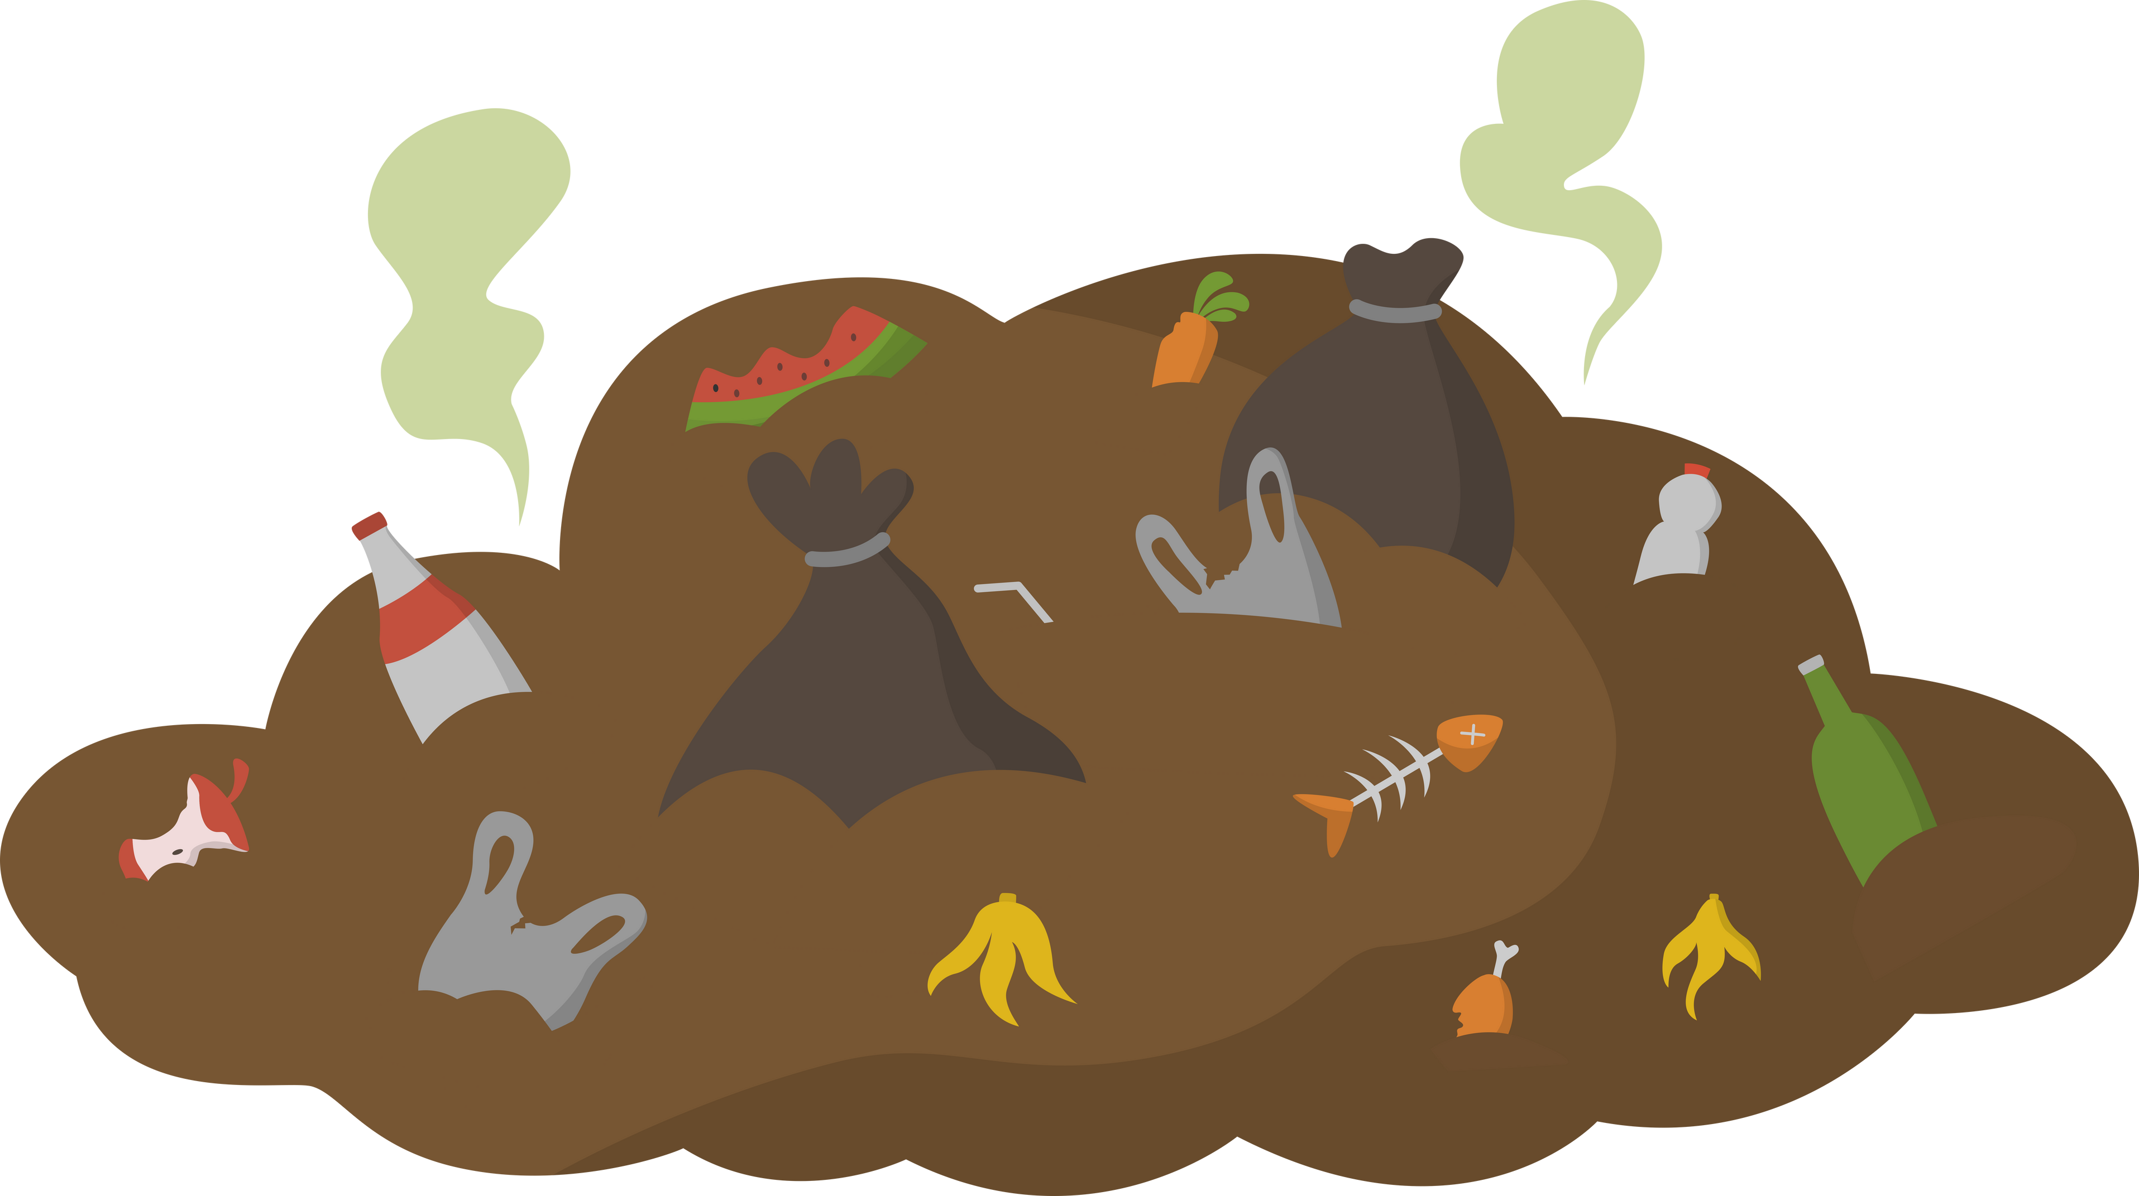


Slide 28
Tác hại của đất bị ô nhiễm:
Thực vật: Cây không có chất dinh dưỡng để hấp thu; đất bị xói mòn, lở còn khiến cây trồng bị lật gốc.
Con người: có thể mắc các bệnh như nhiễm độc gan, ung thư, bạch cầu,…; tăng nguy cơ dị tật bẩm sinh, rối loạn hô hấp, mắc các bệnh ngoài da,… ở trẻ em.
Động vật: phải rời nơi ở hiện tại để đến nơi khác sinh sống.
Nước: Đất bị ô nhiễm sẽ khiến mạch nước ngầm bị ô nhiễm theo (cơ chế thẩm thấu) → ảnh hưởng đến các loài động vật thủy sinh; khiến con người gặp nguy hiểm vì nguồn nước được sử dụng trong sinh hoạt hiện nay vẫn đến từ nguồn nước ngầm.

Slide 29
Hoạt động 5: Liên hệ thực tế địa phương và gia đình về việc phòng chống ô nhiễm đất

Slide 30
Nêu thực trạng và một số việc làm phòng chống ô nhiễm đất ở gia đình và địa phương.

Slide 31
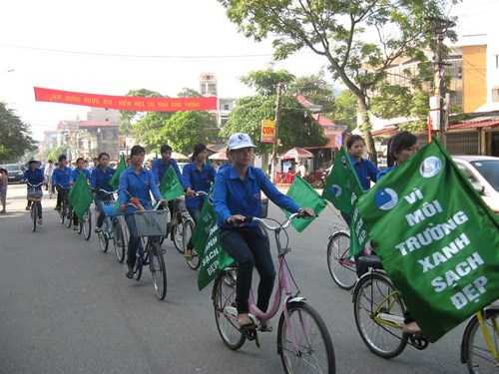
Tuyên truyền người thân và người dân cùng chung tay bảo vệ đất.

Slide 32
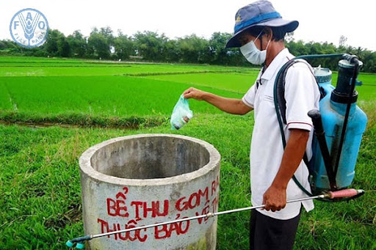
Vận động mọi người hạn chế sử dụng các loại hóa chất bảo vệ thực vật, phân bón hoá học, thuốc trừ sâu,… trong sản xuất nông nghiệp.

Slide 33
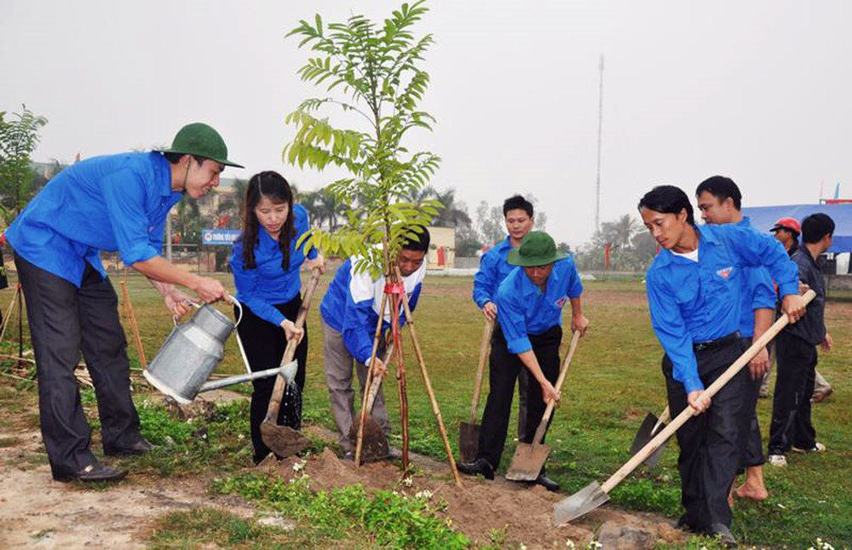
Trồng cây xanh, phủ xanh đồi trọc; ngăn chặn nạn chặt phá rừng.

Slide 34
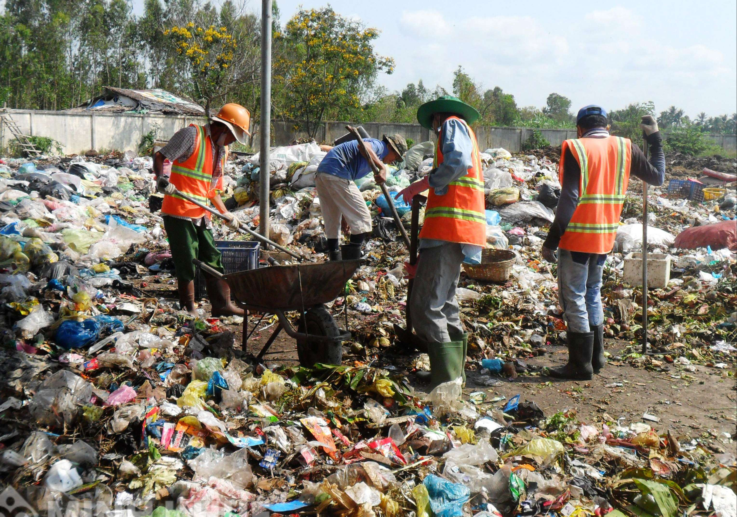
Xử lý triệt để các loại chất thải rắn từ các hoạt động sinh hoạt, sản xuất công – nông nghiệp.

Slide 35


Slide 36
Nêu những việc mà em cùng người thân đã làm để góp phần bảo vệ môi trường đất.

Slide 37


